Slide 1
제품 소프트웨어 패키징
★
개발이 완료된 제품 소프트웨어를 고객에게 전달하기 위한 형태로 패키징하고, 설치와 사용에 필요한 제반 절차 및 환경 등 전체 내용을 포함하는 매뉴얼을 작성하며, 제품 소프트웨어에 대한 패치 개발과 업그레이드를 위해 버전관리를 수행하는 능력이다.
2001020209_16v4

Slide 2




1
제품 소프트웨어 패키징하기
2
제품 소프트웨어 매뉴얼 작성하기
3
제품 소프트웨어 버전 관리하기

Slide 3
1
제품 소프트웨어 패키징하기

Slide 4

1-1. 사용자 중심의 패키징 수행
6. 패키징 변경 개선
: 개선 변경 진행 후 재배포
5. 패키징 적용 시험
: 최종 패키징에 대해 UI 편의성 체크
4. 사용자 환경분석
: 사용자 환경을 정의하고
모듈단위의 기능별 사용자 환경을 테스트한다
3. 빌드 진행
: 컴파일
★
2. 모듈화
: 기능단위 및 서비스 분류
1. 기능 식별
: 입출력 데이터, function정의

Slide 5
1-1. 사용자 중심의 패키징 수행
모듈화의 장점
★
프로그램의 효율적인 관리 및 성능 향상
전체적인 소프트웨어 이해의 용이성 증대 및 복잡성 감소
소프트웨어 시험, 통합, 수정 시 용이성 제공
기능의 분리가 가능하고 인터페이스가 단순
모듈의 재사용 기능으로 개발과 유지보수가 용이
오류의 파급 효과를 최소화

Slide 6
1-2. 패키징 도구를 활용한 설치, 배포 수행
패키징 도구 활용 시 고려 사항
★
요약
사용자에게 배포되는 소프트웨어임을 감안하여 반드시 내부 컨텐츠에 대한 암호화 및 보안을 고려한다.
추가로 다양한 기종 연동을 고려한다
사용자 편의성을 위한 복잡성 및 비효율성을 고려한다.

Slide 7

2
제품 소프트웨어 매뉴얼 작성하기

Slide 8

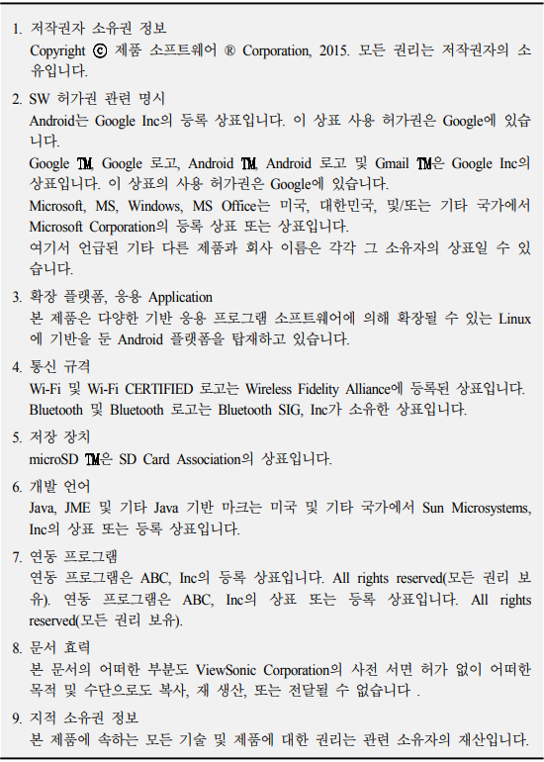
설치 매뉴얼 내용
1
★
설치화면 및 UI
설치 이상 시 메시지 설명
설치 완료 및 결과
설치 삭제 방법(uninstall)
FAQ
설치 시 점검 사항
Network 환경 및 보안
고객 지원 방법
2
유선 및 E-mail, Website URL
준수 정보 및 제한 보증
3
시리얼 번호 보존, 불법 사용 금지 등 준수 사항 권고
저작권 정보 관련 작성
2-1. 제품 소프트웨어 설치 매뉴얼 작성

Slide 9
1
3
목차 및 개요
순서 요약
제품 소프트웨어의 주요 특징 정리
기본 사항
제품 소프트웨어의 주요 기능 및 UI 설명
제품 SW 사용을 위한 최소 환경
동작을 위한 실행 파일이나 URL
주의 사항
모델, 버전별 UI 및 기능 차이
기능별 특징의 간략한 기술
개발 언어 및 OS
2
★
서문
문서 이력 정보
주의 사항 및 참고 사항(특별 사용자 환경)
제품 등록 및 지원 가능한 URL
4
준수 정보 & 제한 보증
2-2. 제품 소프트웨어 사용자 매뉴얼 작성

Slide 10
2-3. 제품 소프트웨어 매뉴얼의 배포용 미디어 제작
※ 오프라인 미디어
CD와 같은 오프라인 상으로 배포가 가능하도록 제작
CD에는 반드시 고유의 시리얼 넘버를 등록 관리
매뉴얼은 설치 매뉴얼과 사용자 매뉴얼이 전부 포함
★
※ 온라인 미디어
제품의 업그레이드나 패치 버전 등을 만들어
배포하여 제품의 지원을 계속한다.

Slide 11
3
제품 소프트웨어 버전관리
11

Slide 12
3-1. 제품 소프트웨어 패키징의 형상 관리(버전관리)
★
형상관리의 목적은
배포된 SW의 변경
내용을 관리하기
위함이다
| 저작재산권 제한|
에러가 발생했을 때
빠른 시간 내에
복구가 가능하다
불필요한
소스 수정
제한
패키징의 형상관리
(버전관리)
형상관리가 잘되면
배포판의 버그 및
수정에 대한 추적
용이
제품 SW가
지속적으로 변경되는데
개발통제가 중요하다
이전버전이나
새버전에 대한 정보
접근이 가능하여
배포판들 관리용이

Slide 13
3-2. 현업에서 쓰이는 다양한 버전 관리 도구
★
SVN(Subversion) : 클라이언트/서버 방식
중앙에 버전 관리 시스템이 항상 동작하며, 서로 다른 개발자가 한 프로젝트에 동시 접근가능하나, 같은 파일을 작업했을 때는 경고 출력
Git : 분산 저장소 방식
기존 리눅스 커널에서 버전을 컨트롤되고 있다. 로컬 저장소에서 작업이 이루어져 빠른 응답을 받을 수 있고 언제든지 중앙저장소에 push(등록)할 수 있다. 속도에 중점을 둔 분산형 버전 관리 시스템이다

Slide 14
3-3. 백업, 장애 복구 – 버전관리 도구 활용
★
이전 버전으로 복구가 필요하거나, 이전 버전의 기능을 재활용 시 유용하게 사용된다.
백업은 백업정책에 의해 정기적으로 실시하며 시스템이 저장된 Disk와 분리된 Disk에 저장한다.
천재지변이나 해킹 등 각종 재해에 대비해 시스템을 복구 가능한 상태로 만들기 위해 준비할 때 유용하다.
백업의 종류에는 full백업과 증분백업으로 나뉜다. 변경된 부분만 백업하는 경우(증분백업) 평리해 보이기는 하나, 복구 시 복잡한 과정을 거쳐야 하고, 증분 백업 파일에 문제가 발생되는 경우 어려움이 생길 수 있으므로 버전 라이브러리의 백업은 빠른 복구를 위해 full 백업

